Slide 1
自动控制实践 14 单相与两相异步电机 异步电机总结

Slide 2
目录
1、单相异步电动机与两相伺服异步电动机
-- 单相脉振磁场的特点
-- 电容分相电机与罩极电机
-- 两相交流伺服电动机
2、异步电动机铭牌与选择
3、异步电动机的应用与发展
4、异步电机小结
5、同步电机

Slide 3
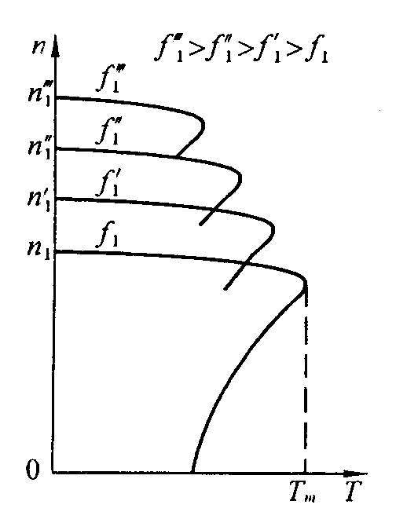
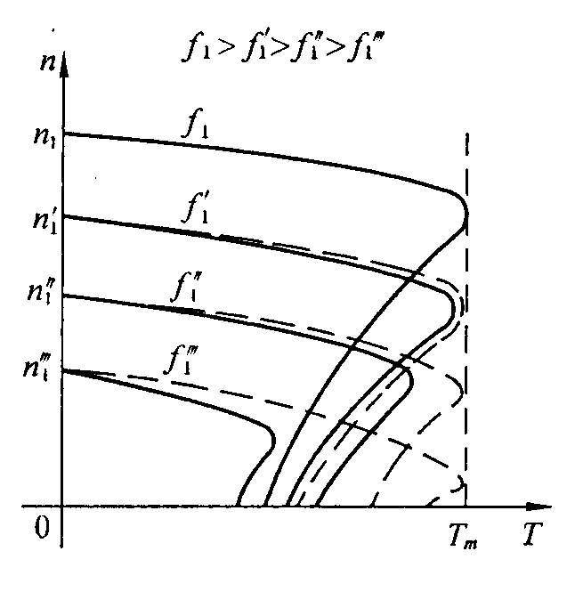
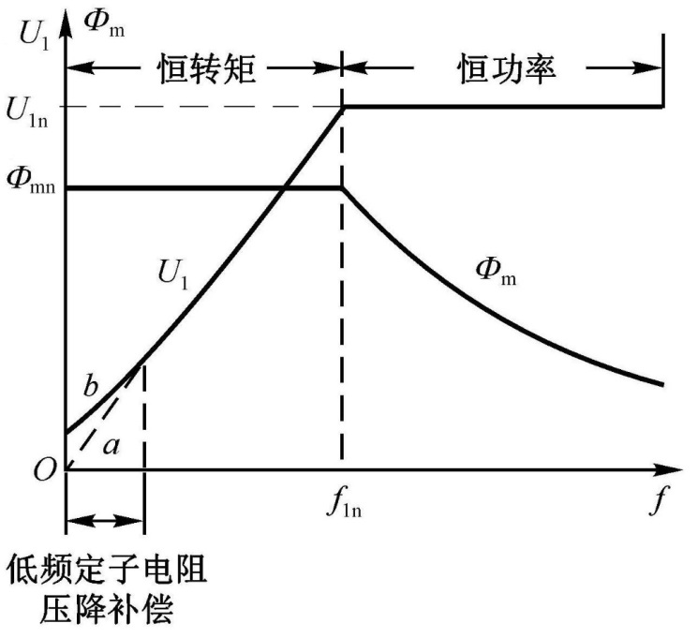
复习
1、通常启动转矩是最大转矩吗？
2、降压启动是为了提高启动转矩吗？
3、调压调速应用于恒定转矩负载调速可以大范围调速吗？
4、变频调速两种方式（U₁/f₁与E₁/f₁）的区别是什么？

Slide 4
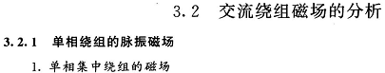
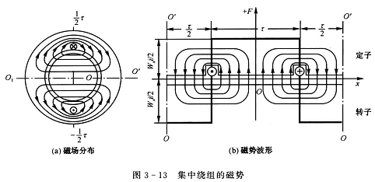
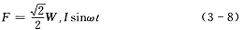

Slide 5
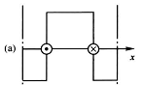
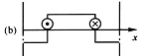
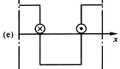
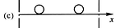
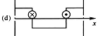
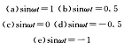
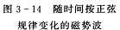
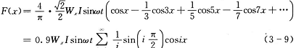

Slide 6
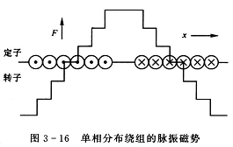
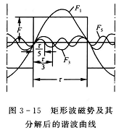

Slide 7
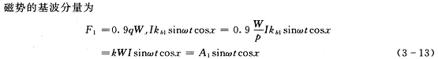
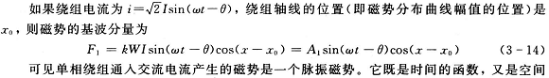
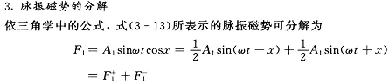
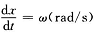
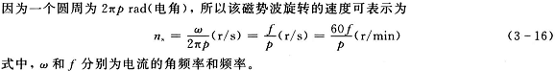

Slide 8
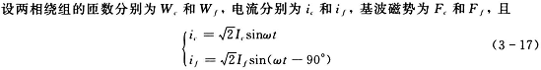
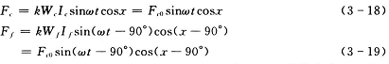
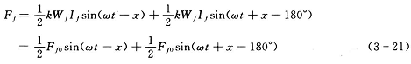

Slide 9
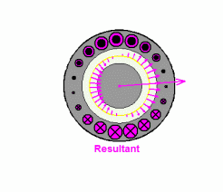
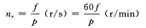
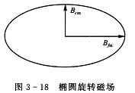
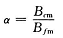
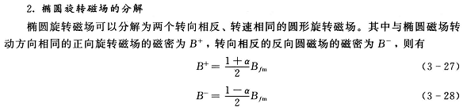

Slide 10
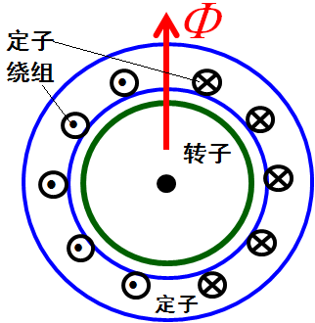
1.单相异步电动机与交流伺服电动机
单相异步电机：定子放单相绕组，转子一般用鼠笼式。
定子中通入单相交流电后，形成脉振磁场。其磁感应强度（空间上）按正弦分布，且随时间按正弦变化
ϕ
③
⑤
⑦
①
②
⑨
单相绕组产生的脉振磁动势的基波表达式为
按正弦波分布的脉振磁动势，可分解为两个转速相等、转向相反的旋转磁动势，其幅值为原脉振磁动势最大幅值的一半。当脉振磁动势达到正的最大值时, 两个旋转磁动势分量位于该相绕组的轴线上 。

Slide 11
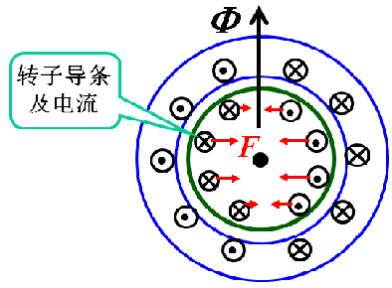
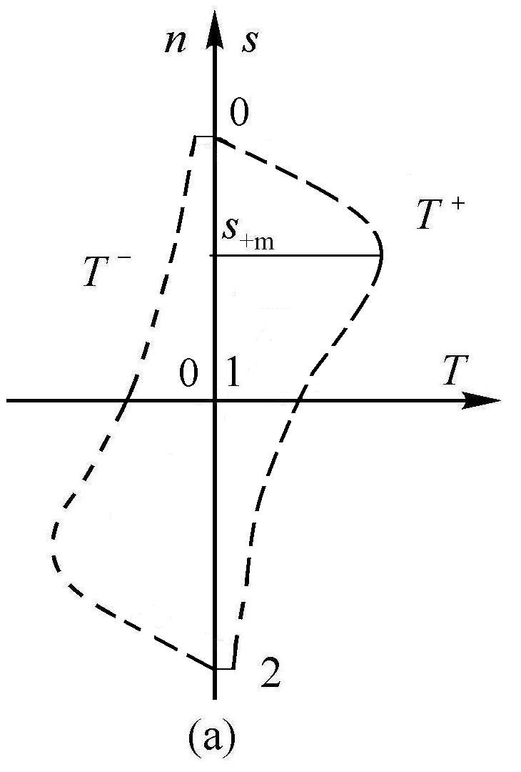
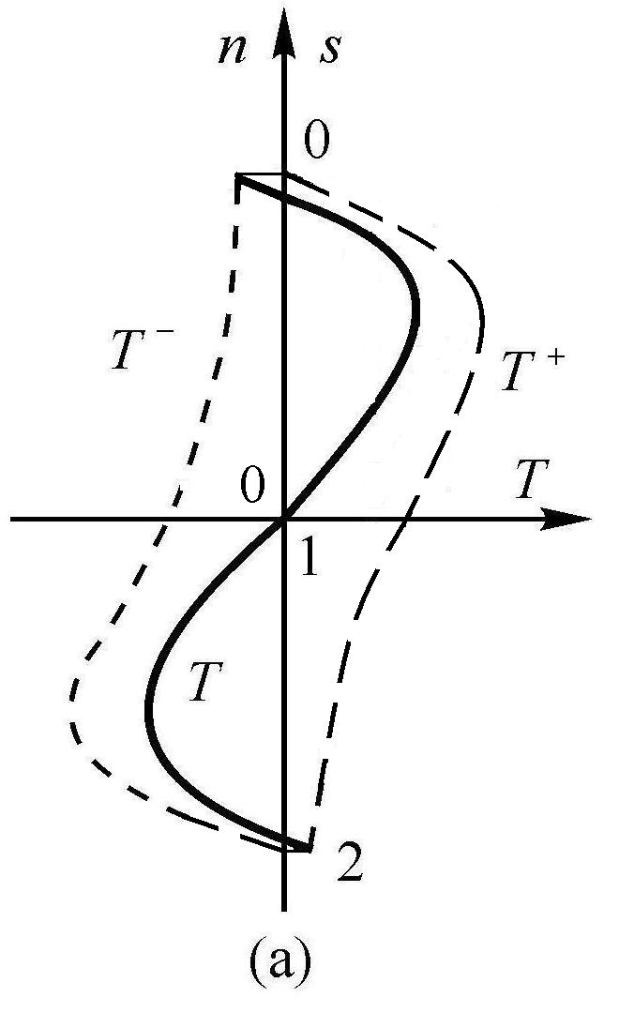
1.单相异步电动机与交流伺服电动机
单相异步电动机的特点：
自身没有起动转矩
当定子绕组产生的合成磁场增加时，根据右手螺旋定则和左手定则，可知转子导条左、右受力大小相等方向相反，所以没有起动转矩。
单相脉振磁场的机械特性：
首先绘出脉振磁场对应的正、反转磁场的机械特性曲线。然后叠加，即可获得单相异步电机的机械特性。
单相异步电机启动后n≠0时，
存在电磁力矩Tem≠0 。存
在单相自转现象。

Slide 12
1.单相异步电动机与交流伺服电动机
电容分相式异步电动机
电容分相式异步电动机的定子中放置有两个绕组，一个是工作绕组 A–A'，另一个是起动绕组 B–B' ,两个绕组在空间相隔90º。起动时， B–B'绕组经电容接电源，两个绕组的电流相位相差近90º，即可获得所需的旋转磁场。
~
•
S
两相电流为
•
A
i_{B}
i_{A}
•
•
B
B'
电动机转子转动起来后，利用离心力将开关S断开(S是离心开关)，使起动绕组B–B´断电。
•
A′
电容分相式异步电动机

Slide 13
1.单相异步电动机与交流伺服电动机
~
改变电容C的串联位置，可使单相异步电动机反转。
将开关S合在位置1，电容C与B绕组串联，电流 i_{B}较i_{A}超前近90°；当将S切换到位置2，电容C与A绕组串联，电流i_{A} 较i_{B} 超前近90°。这样就改变了旋转磁场的转向，从而实现电动机的反转。
S
2
1
•
•
•
A
i_{B}
i_{A}
•
•
B
B'
•
A′
M
~
实现正反转的电路

Slide 14
1.单相异步电动机与交流伺服电动机
罩极式单相异步电机
定子绕组
鼠笼式转子
罩极式单相异步电动机起动转矩较小，转向不能改变，常用于电风扇、吹风机中；电容分相式单相异步电动机的起动转矩大，转向可改变，故常用于洗衣机等电器中。
~
~
i
Φ₁
Φ₂
短路环
极掌(极靴)
电流i 流过定子绕组，产生了磁通Φ₁ ，同时产生的另一部分磁通与短路环作用生成了磁通Φ₂ 。由于短路环中感应电流的阻碍作用，使得Φ₂在相位上滞后Φ₁ ，从而在电动机定子极掌上形成一个向短路环方向移动的磁场，使转子获得所需的起动转矩。

Slide 15
1.单相异步电动机与交流伺服电动机
三相异步电动机的单相运行
三相异步电动机运行中，若其中一相与电源断开，就成为单相电动机运行。轻载负载转矩较小时电动机仍将继续转动。若此时还带动额定负载，则势必超过额定电流，时间长会使电动机烧坏。这种情况往往不易察觉，在使用中必须注意。
如果三相异步电动机在起动前就断了一线，则不能起动，此时只能听到嗡嗡声，这时电流很大，时间长了，会烧坏电动机。所以很多三相电机控制电路存在缺相保护。
两相交流伺服电动机
两相电机分为驱动和伺服两大类。家用电器冰箱、洗衣机等小型电器使用的单相异步电机属于两相驱动电机。
交流伺服电动机的工作原理和电容分相式单相异步电动机相似。没有控制电压时，气隙中只有励磁绕组产生的脉动磁场，没有启动转矩而静止不动。
当有控制电压且控制绕组电流和励磁绕组电流不同相时，在气隙中产生旋转磁场并产生电磁转矩，使转子沿旋转磁场的方向旋转。

Slide 16
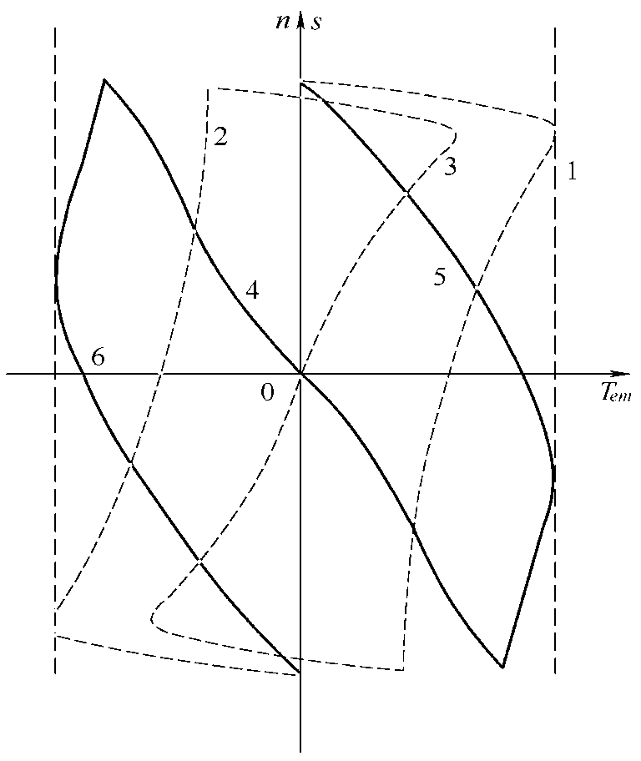
两相伺服电机的特点：
1、稳定运行的调速范围大，而驱动电动机的稳定运行的速度范围很小；
2、当一相（控制）绕组电压为0时，伺服电机将产生制动转矩而迅速停转，既无“自转”现象，而驱动用电机在运转后，即使一相电压为0也可能继续运转；
3、快速响应，机电时间常数小。两相伺服电机采用细长转子，惯量小、转子电阻大，使堵转转矩高，启动速度快；
不能用驱动电机代替两相伺服电动机
当控制电压消失，伺服电机处于单相运行。为消除自转，加大转子电阻r₂，使临界转差率s_{m}>1，合成转矩特性曲线如图所示。
合成转矩的方向与电机旋转方向相反，是制动转矩，保证了当控制电压消失后转子将被制动停转。
转子电阻加大后，不仅可消除自转，还具有扩大调速范围、改善调节特性、提高反应速度等优点。

Slide 17
可采用四种方法来控制伺服电动机的转速及旋转方向。
（1）幅值控制
（2）相位控制（理论上存在）
（3）幅-相控制
（4）双相控制
交流伺服电动机的输出功率一般在100W以下。电源频率有50Hz和400Hz两种。
交流伺服电动机运行平稳，噪音小，但控制特性为非线性，并且因转子电阻大而使损耗大，效率低(20%-40%)。与同等容量直流伺服电动机相比体积大，质量大，所以只适用于0.5W～100W的小功率自动控制系统中。

Slide 18
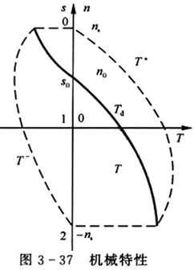
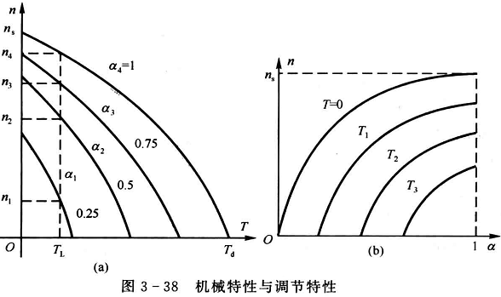
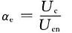

Slide 19
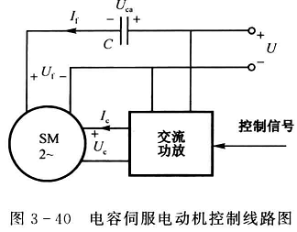
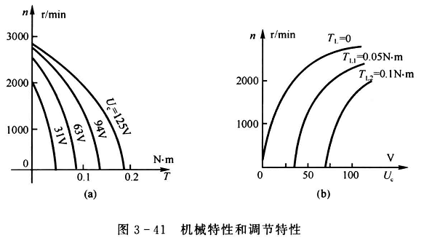

Slide 20
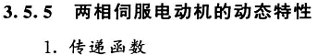
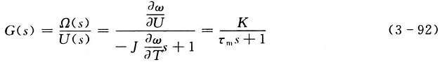

Slide 22
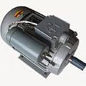
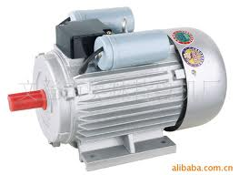
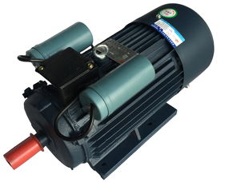
两相电机（单相电机）

Slide 23
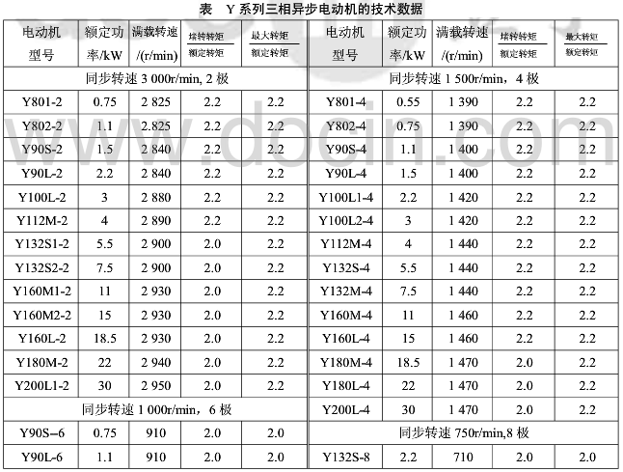
2、异步电动机铭牌与选择
种类繁多
Y----鼠笼型异步电动机；YR----绕线型异步电动机；YKS----带空-水冷却器封闭式鼠笼型异步电动机
YQF----气候防护式鼠笼型异步电动机；YKK----带空-空冷却器封闭式鼠笼型异步电动机
YRKS----带空-水冷却器封闭式绕线型异步电动机；YRQF----气候防护式鼠笼型异步电动机
YRKK----带空-空冷却器封闭式绕线型异步电动机

Slide 24
2、异步电动机铭牌与选择
各类常见电动机的产品名称代号及其意义如下：
YR——绕线型三相异步电动机；
YB——防爆型异步电动机；
YZ—起重、冶金用异步电动机；
YQ——高起动转矩异步电动机；
YD——多速三相异步电动机。
1、额定功率P₂不等于从电源吸收的功率P₁。两者的关系为：P₂=ηP₁。
2、空载时功率因数很低约为0.2-0.3。额定负载时，功率因数最大。额定负载时一般为0.7 - 0.9。
3、Y系列电动机功率在 4 kW以上一般均采用三角形连接， 以便采用Y-△启动接法
。如某电机Δ/Y对应相电流分别为11.2A/6.48A。
。 。
4、要防止选择的功率过大，避免出现“大马拉小车”现象。
5、用于变频器变频调速的电机的不同。
6、除了铭牌数据外，还可以根据有关产品目录或电工手册查出电动机的其它一些技术数据。

Slide 25
例题：额定电压均是380V的三相异步电机，甲电机额定功率0.75kW，额定转速715转/分，在额定功率下运行时，功率因数0.85，效率0.82；乙电机额定功率3.7kW，额定转速725转/分，在750W下运行时，功率因数0.72，效率0.68。
问：
1）两台电机在额定转速时的转差率是多少？
2）两台电机都在750W输出运行时，各自的线电流是多少？
3）根据本题的数据，如何理解电机拖动中，既不要“小马拉大车”，也不要“大马拉小车”这句话？
注：三相电动机的额定电流指的是电机电源引入线的线电流，对于星型接法的电动机，线电流就等于相电流，对于三角形接法的电动机，线电流等于根号3倍的相电流。
P₂=ηP₁
2.33A VS 1.63A

Slide 26
直流电机
交流电机
结构复杂
结构简单
有电刷,维护困难
无电刷,维护简单
因为有电刷，所以在环境恶劣的不适用
无电刷，适用环境较广
变流装置较便宜
变流装置较贵
功率注入转子，散热所需通风机功率较大
功率注入定子子，散热所需通风机功率较小
效率０.７～０.85
效率０.7～０.９
直流伺服系统（高动态性能）
变频+异步电机，
控制性动态能较差，不能称为伺服。

Slide 27
4、异步电机小结
1、交流绕组与旋转磁场
合成旋转磁场的产生与特性
2、运行原理与特性
感应电势，等效电路，功率关系，力矩特性
3、异步电机的变频调速
异步电机不同的调速方式及其特点
4、单相/两相异步电机
电容分相与罩极电机

Slide 28
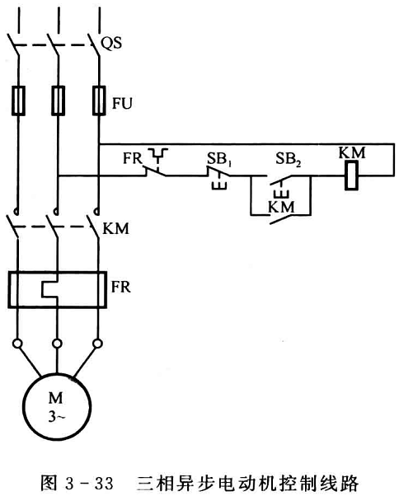
电气工程常用器件

Slide 29
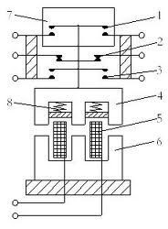
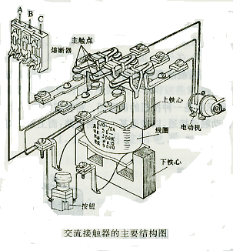
电气控制元件
接触器原理图

Slide 30
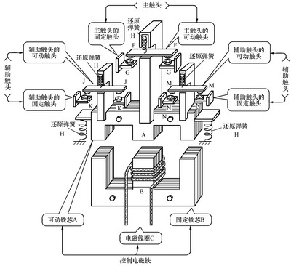
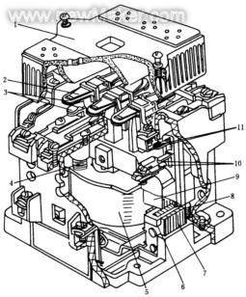


Slide 31



熔断器

Slide 32




刀开关
热继电器

Slide 33




按钮
行程开关

Slide 34


自动空气开关
自动空气开关又称自动空气断路器，是低压配电网络和电力拖动系统中非常重要的一种电器，它集控制和多种保护功能于一身。除了能完成接触和分断电路外，尚能对电路或电气设备发生的短路．严重过载及欠电压等进行保护，同时也可以用于不频繁地启动电动机。

Slide 35


自动空气开关原理结构

Slide 36

交流电机正方转控制电路

Slide 37

较复杂的逻辑控制

Slide 38


PLC（Programmable Logic Controller）控制器
1、在电气工程中：用处广泛、技术低端
2、PLC应用

Slide 39


12、变频调速时，保持E₁/f ₁与U₁/f ₁等于常数有何不同？为什么不只调频率f ₁ ？
13、两相伺服电机的转子电阻选的较大是什么原因？
14、变频调速可以在基频50Hz的基础上，将频率调至数百Hz，有什么注意事项？

Slide 40



6、同步电机
上述永磁转子异步运行转矩平均值为0，只能同步运行。
同步电机是交流旋转电机的一种,因其转速恒等于磁场同步转速而得名。同步电机主要用作发电机，也可用作电动机和调相机。
同步电动机历来是以转速与电源频率保持严格同步著称。电源频率保持恒定，同步电动机的转速就不变。
优点：（1）转速与电压频率严格同步；（2）功率因数可达到1.0，可以获得超前相角；
存在的问题：（1）起动困难；（2）重载时有振荡，甚至存在失步危险；
为解决起动问题，常用方法有：① 辅助电动机起动法；② 异步起动法；③ 变频起动法。

Slide 41

小功率同步电动机
一、小功率永磁式同步电动机：

Slide 42

转速与供电频率呈恒定关系的小功率同步电动机，根据转子结构的不同，主要分为永磁式、反应式、磁滞式、电磁减速式。

Slide 43


Slide 44


Slide 45


思考: 1、带有异步启动鼠笼的永磁同步电机，启动过程中，鼠笼绕组产生电磁力矩的同时，永磁体是否也产生转矩？到达同步转速后，鼠笼还产生力矩吗？
2、进入同步转速后同步电机机械特性转速不受负载转矩变化而变化，通常电源频率f是非常精确的，所以同步电机能够直接开环用于高精密、恒定速度控制系统对吗？

Slide 46
小功率同步电动机
一、小功率永磁式同步电动机：
* 转子可多对磁极，使电动机的转速较低，在自动化仪表中多有应用；
* 功率因数：80%-95%，效率70%-90%，高于异步电动机；
适合于kW级-纺织用多机的同步运行，也适合于10-100kW级长时间恒速传动应用；
不可长期运行于异步状态；
缺点：结构相对复杂，成本高、启动电流大(8-20倍额定电流)

Slide 47




转子用一种半硬磁材料（磁滞材料）
均不可长时间处于失步下的异步工作状态

Slide 48

2. 小功率同步电动机

Slide 49
2. 小功率同步电动机
二、磁阻式/反应式微型同步电动机
* 反应式同步电机一般功率因数50-60%，效率60-70%。
* 反应式微型同步电动机结构简单， 成本低廉， 可以用于记录仪表、 摄像机、 录音机及复印机等设备中。
不可长时间处于失步下的异步工作状态；
开环变频调速易于永磁式；

Slide 50

2. 小功率同步电动机
三、磁滞式同步电动机
1.轴 2.衬套 3. 磁滞材料套筒 4. 螺帽

Slide 51


2. 小功率同步电动机

Slide 52

2. 小功率同步电动机

Slide 53
2. 小功率同步电动机
磁滞同步电动机凭借磁滞转矩而能自行起动，在起动过程中，磁滞角θ的大小仅仅取决于硬磁材料的磁化特性，而与旋转磁通势和转子转速无关，转子的硬磁材料在旋转磁化下，磁滞角θ是恒定的。

Slide 54
2. 小功率同步电动机
磁滞电动机突出优点: 具有天然的起动转矩，不必另装起动绕组，结构更为简单，起动电流与额定电流较其它同步电动机小；
带惯量较大的负载加速到同步转速时，虽然起动时间可能较长,也不至烧坏电机绕组。
转子上因磁化而形成的磁极对数总是与定子旋转磁场的磁极对数相同， 所以定子上可装两个或多个不同极对数的绕组，做成多速磁滞电动机。
缺点：功率因数低（30-50%）;阻尼弱，易震荡：成本高。

Slide 55

2. 小功率同步电动机
四、电磁减速同步电动机
结构特点：电动机的定子和转子由硅钢片叠装而成，定子槽中装有绕组以产生旋转磁场，转子槽中不嵌入绕组，定、转子上均有开口槽，且转子齿数大于定子齿数。

Slide 56

2. 小功率同步电动机

Slide 57
2. 小功率同步电动机
电磁减速同步电动机无需启动绕组，结构简单，制造方便，成本低，转速较低，是一种常用的低速电动机。
永磁式电磁减速同步电动机是其发展方向。

Slide 58


